Slide 1
Andrea Elizabeth Oscal Aguilar
ID:2326 Curso Sabados
De 8:00 A 9:30

Slide 2
Fresas Con Crema
Llevan
Obviamente Fresas
500 g de crema
1 lata de leche condensada
1 cucharadas de vainilla
1/4 de taza de leche
Crema Batida

Slide 3
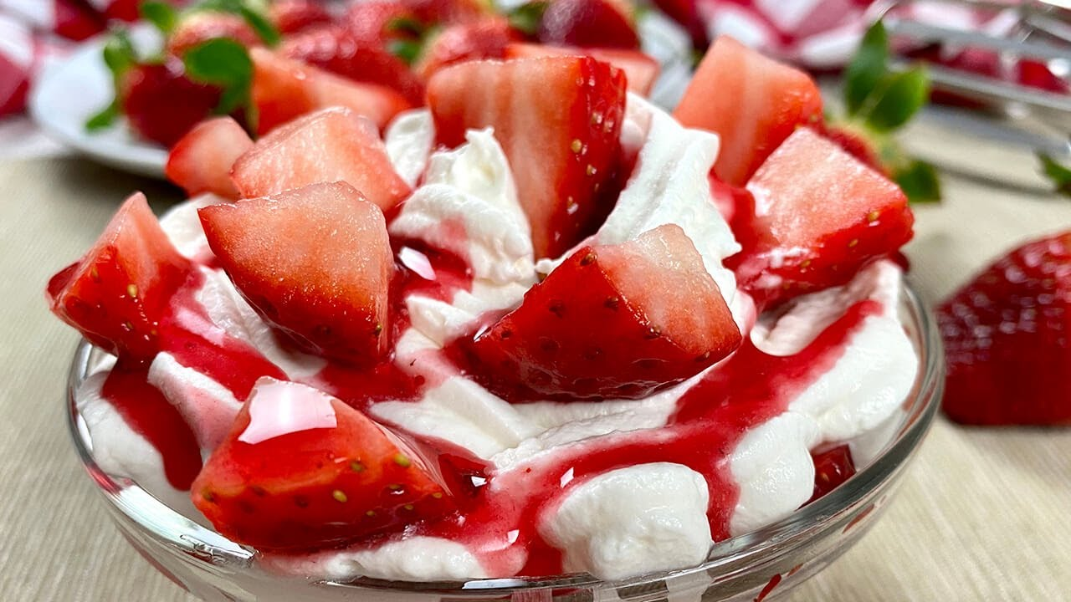

Slide 4
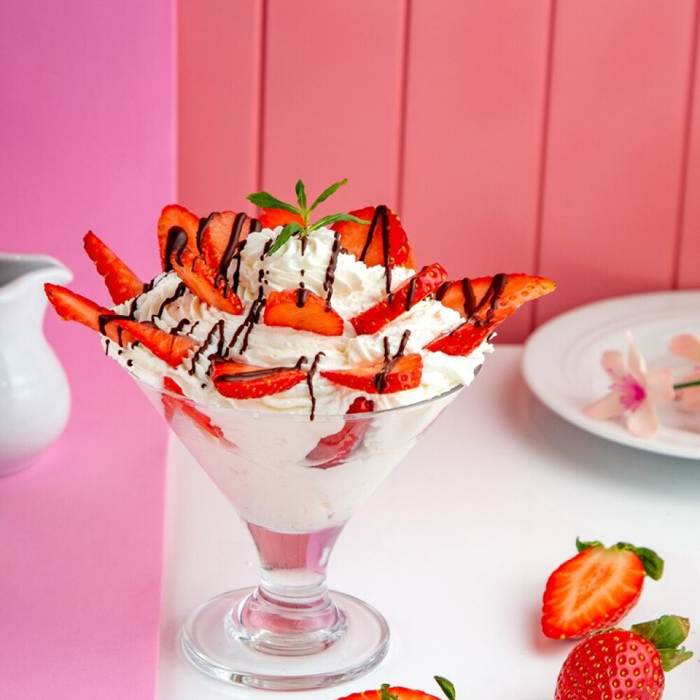

Slide 5
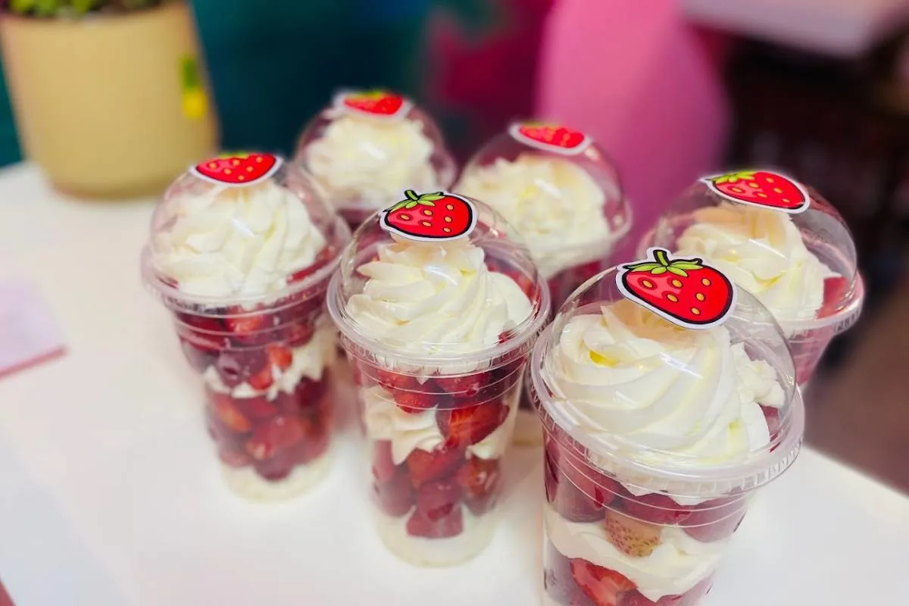

Slide 6

gracias por ver… Adiós

